Slide 1
Carrera de Ingeniería en Mercadotecnia Incidencia de las estrategias de marketing digital en el posicionamiento de los centros médicos del sector privado del Distrito Metropolitano de Quito Trabajo de titulación previo a la obtención del título de Ingeniera en Mercadotecnia Autora: Pardo Sánchez, Mishell Alejandra Directora: Ing. Viteri Moya, Digna Marcela Sangolquí, 2021

Slide 2
Contenido
C
Capítulo II: Marco Investigativo
Capítulo I: Introducción
Capítulo III: Metodología
Capítulo IV: Resultados
Capítulo VI: Conclusiones y Recomendaciones
Capítulo V: Plan

Slide 3
Antecendentes
1840
Campañas de salud
Público: Saturado
1970
Anglicismo
Crecimiento privado
Sistema de salud en Ecuador
Adopción de tecnología

Slide 4
Planteamiento del Problema
Búsqueda de información
Posicionamiento confuso
Estrategias convencionales
Gestión inadecuada de marketing
Herramientas digitales por requerimiento
Falta de capacitación

Slide 5
Justificación
Salud - Jerarquía de Maslow
Marketing Sanitario
Marketing digital y posicionamiento
Contribución a la literatura
Actividades comerciales
Realce: utilidad práctica

Slide 6
Objetivos
Definir la situación actual de los centros médicos que hacen uso de herramientas digitales de marketing a través del levantamiento de una base de datos que recopile los sitios web y redes sociales en los que están presentes, con el propósito de identificar la importancia de la actividad en canales digitales.
Identificar la percepción que tienen los usuarios de las estrategias digitales de los centros médicos mediante el uso de instrumentos de recolección de información para determinar si este factor influye en la preferencia por un establecimiento específico.
Diseñar un plan de marketing para los canales digitales con base en la información levantada de los centros médicos mejor posicionados, a fin de fortalecer la imagen del resto de establecimientos.
Determinar la incidencia de las estrategias de marketing digital en el posicionamiento de los centros médicos del sector privado del Distrito Metropolitano de Quito.

Slide 7
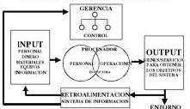
Marco Teórico
Atracción
Captación
Conversión
Fidelización
Teoría de juegos
Teoría de Sistemas
Inbound Marketing
(Neumann, 1944)
(Bertalanffy, 1976)

Slide 8
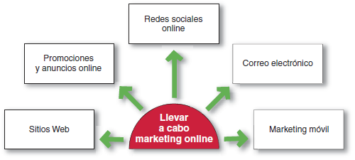
Modelo
Posicionamiento
Personalidad
Comunicación
Imagen
Identidad
Conocimiento
Jassim y Hussein (2020)
Kotler y Armstrong (2013)

Slide 9
Marco Referencial
Eficiencia en costos
Acceso a redes sociales con previa formación
2015
2017
2019
2016
2018
Metodología SERVQUAL – centros médicos
“Médicos conservadores”
Retroceso

Slide 10
Metodología
Unidades de análisis: Insitu
Control de variables: No experimental
Fuentes de información: Mixta
Alcance: Descriptivo - Correlacional
Finalidad: Aplicada
Instrumento: Grupo de enfoque
ENFOQUE: Mixto
Muestra: No probabilística

Slide 11
Proposición
Las acciones de marketing en medios digitales como páginas web, correo electrónico y redes sociales son factores clave en la mejora de la percepción de los usuarios y en el posicionamiento de los centros médicos privados de Quito.

Slide 12
Participantes e información
 | Perfil
Panelistas | Edad: 20 a 54 años Ubicación: Quito Actividad: Atención o trabajo

Slide 13
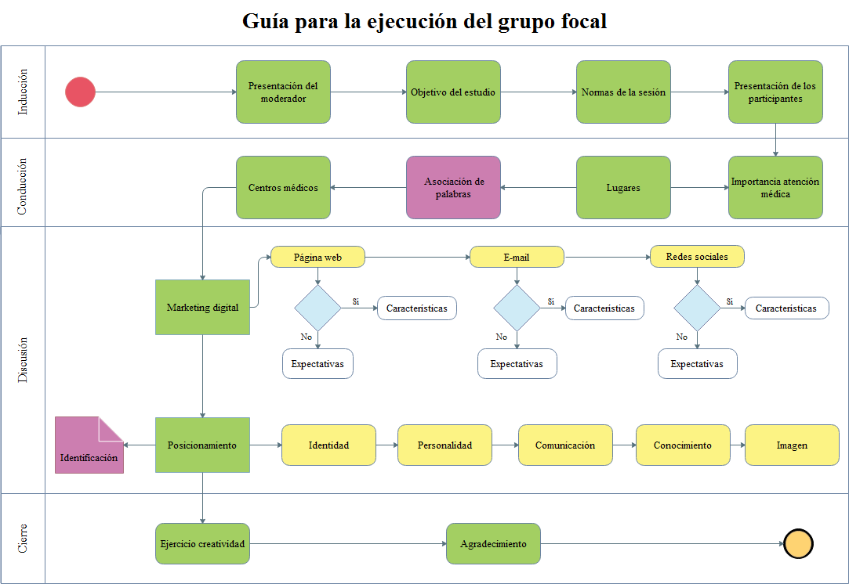
Guía de Discusión

Slide 14
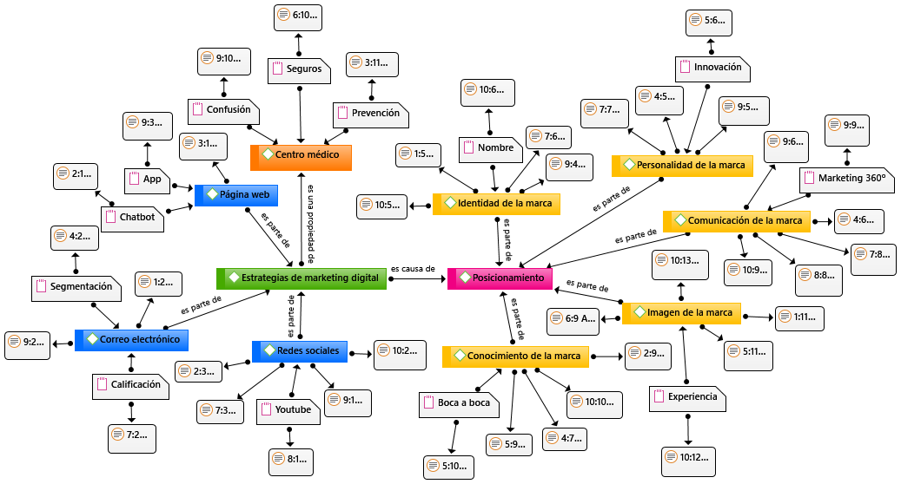
Focus Group

Slide 15
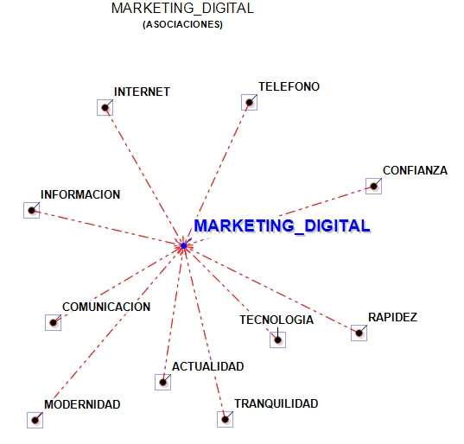
Asociación de Palabras
LEMMA_B | COEFF | CE_B
Atención | 0,767 | 10
Salud | 0,686 | 8
Medicina | 0,594 | 6
Seguridad | 0,594 | 6
Cuidado | 0,542 | 5
Servicio | 0,542 | 5
Enfermedad | 0,485 | 4
Hospital | 0,485 | 4
Prevención | 0,485 | 4
Calidad | 0,420 | 3
Excelencia | 0,420 | 3
Indispensable | 0,420 | 3
Amabilidad | 0,343 | 2
LEMMA_B | COEFF | CE_B
Tecnología | 0,679 | 6
Actualidad | 0,620 | 5
Comunicación | 0,620 | 5
Información | 0,620 | 5
Internet | 0,555 | 4
Teléfono | 0,555 | 4
Confianza | 0,480 | 3
Rapidez | 0,480 | 3
Tranquilidad | 0,480 | 3
Modernidad | 0,392 | 2

Slide 16
Asociación de Imágenes
Centro médico | Total | Porcentaje
Club de Leones | 56 | 89%
Centros Médicos de la Cruz Roja | 46 | 73%
Veris | 42 | 67%
Axxis | 34 | 54%
Aprofe | 22 | 35%
Ecua- American | 15 | 24%
Medirecreo | 13 | 21%
Avantmed | 8 | 13%
Praxmed | 7 | 11%
Sime - USFQ | 7 | 11%
Asistanet | 5 | 8%
Cemoplaf | 4 | 6%
Biodimed | 4 | 6%
Metrored | 4 | 6%
Proassismed | 1 | 2%
Life and Hope | 0 | 0%
Cendiavia | 0 | 0%
Medilink | 0 | 0%

Slide 17
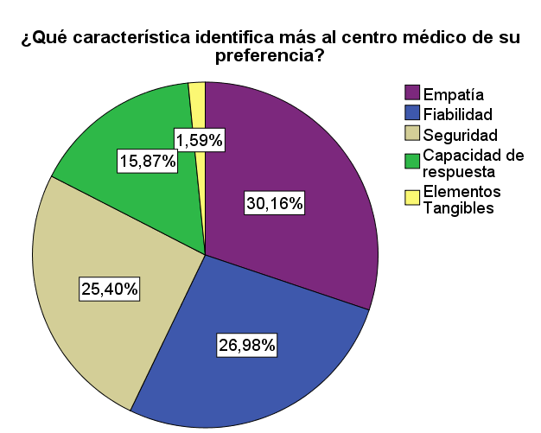
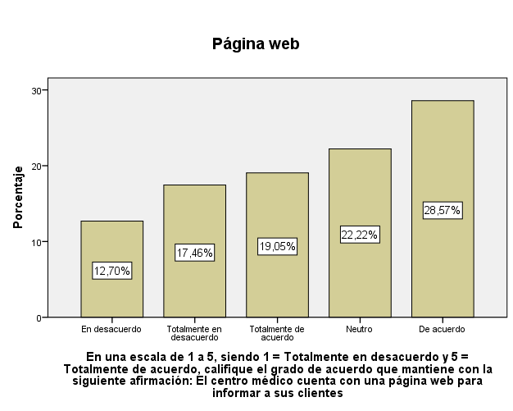
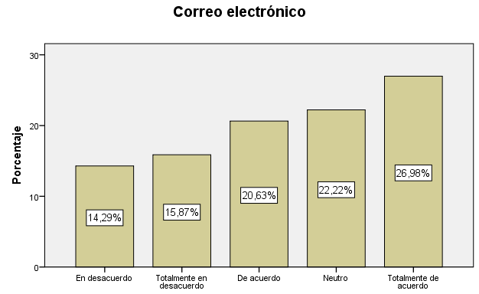
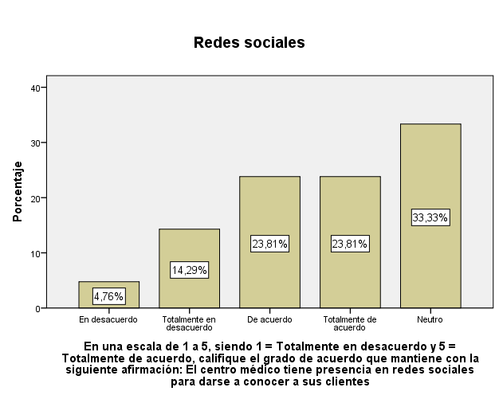
Análisis Univariado

Slide 18
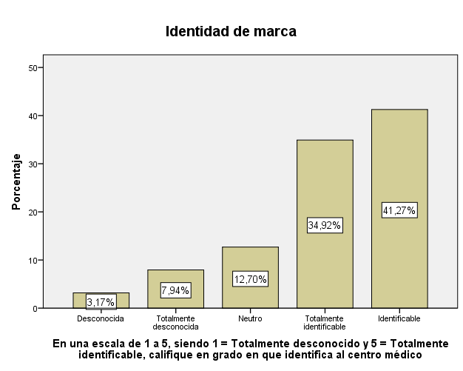
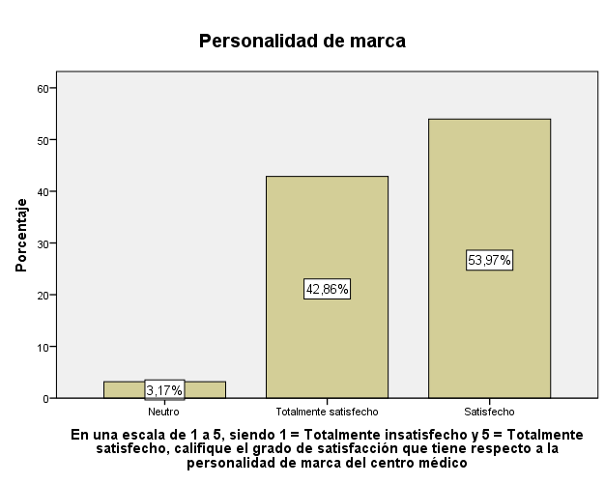
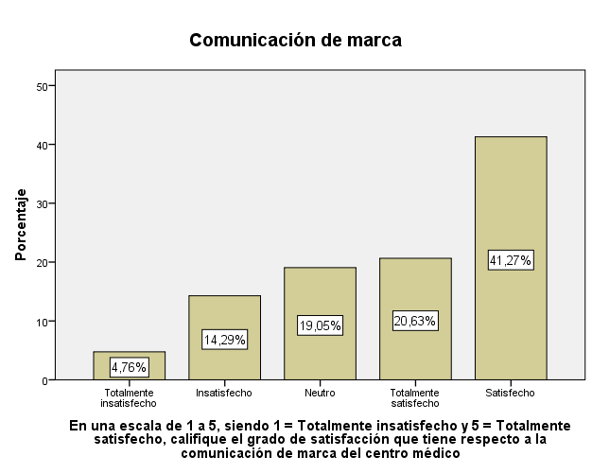
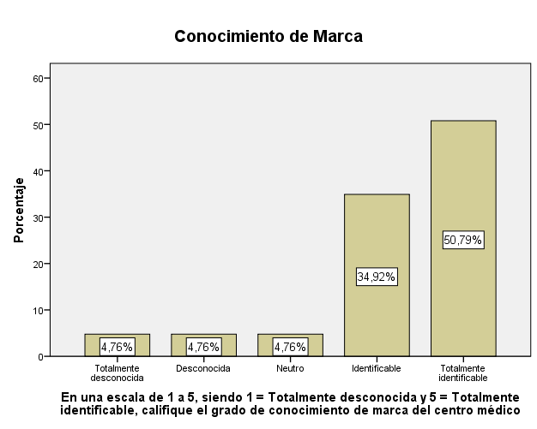
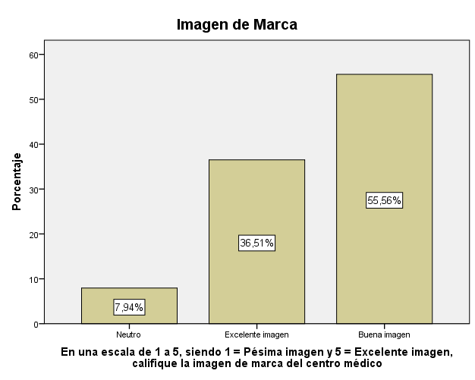

Slide 19
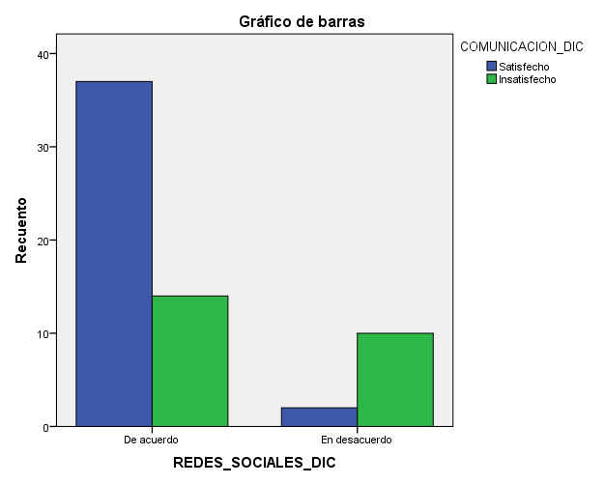
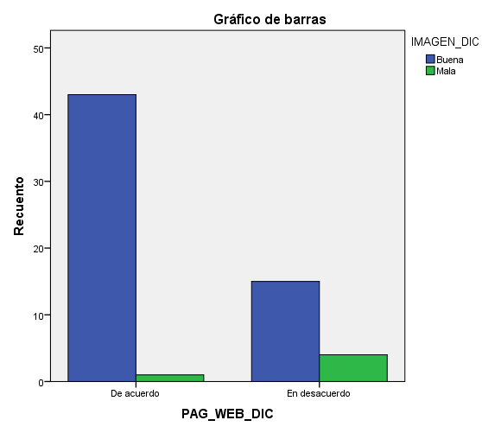
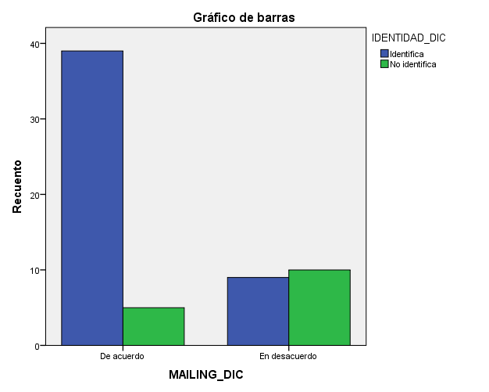
Análisis Bivariado
Tabla 26 Tabla cruzada Redes Sociales y Comunicación de Marca
 |  | COMUNICACION |  | Total
 |  | Satisfecho | Insatisfecho
REDES SOCIALES | De acuerdo | 37 | 14 | 51
 | En desacuerdo | 2 | 10 | 12
Total |  | 39 | 24 | 63
Tabla 27 Tabla cruzada Página Web e Imagen de Marca
 |  | IMAGEN |  | Total
 |  | Buena | Mala
PÁGINA WEB | De acuerdo | 43 | 1 | 44
 | En desacuerdo | 15 | 4 | 19
Total |  | 58 | 5 | 63
Tabla 28 Tabla cruzada Correo Electrónico e Identidad de Marca
 |  | IDENTIDAD |  | Total
 |  | Identifica | No identifica
CORREO | De acuerdo | 39 | 5 | 44
 | En desacuerdo | 9 | 10 | 19
Total |  | 48 | 15 | 63

Slide 20
Prueba de Hipótesis
Tabla 29 Prueba Chi-cuadrado Marketing Digital y Posicionamiento
H_{a}: Las estrategias de marketing digital inciden en el posicionamiento de los centros médicos del sector privado del Distrito Metropolitano de Quito.
H₀: Las estrategias de marketing digital no inciden en el posicionamiento de los centros médicos del sector privado del Distrito Metropolitano de Quito.
 | Valor | gl | Sig. asintótica (2 caras) | Sig. exacta (2 caras) | Sig. exacta (1 cara)
Chi-cuadrado de Pearson | 11,821ª | 1 | ,001
Corrección de continuidad^{b} | 10,028 | 1 | ,002
Razón de verosimilitud | 11,975 | 1 | ,001
Prueba exacta de Fisher |  |  |  | ,001 | ,001
Asociación lineal por lineal | 11,633 | 1 | ,001
N de casos válidos | 63
Análisis. 0,001 < 0,05 se acepta H_{a} y se rechaza H₀

Slide 21
Plan de Medios Digitales
Publicidad
Número de seguidores
Autoridad
Adaptabilidad teléfono y computador
Medios
ganados
Influencer Engagement
Famosos que han realizado exámenes
Publicidad de pago
Biblioteca de anuncios de Facebook
Medios
pagados
Patrocinio
Colaboración equipo de fútbol y exámenes de laboratorio
Medios
compartidos
Medios
propios
Contenidos
Transmisiones en vivo
Presencia en redes sociales
Contenido actualizado

Slide 22
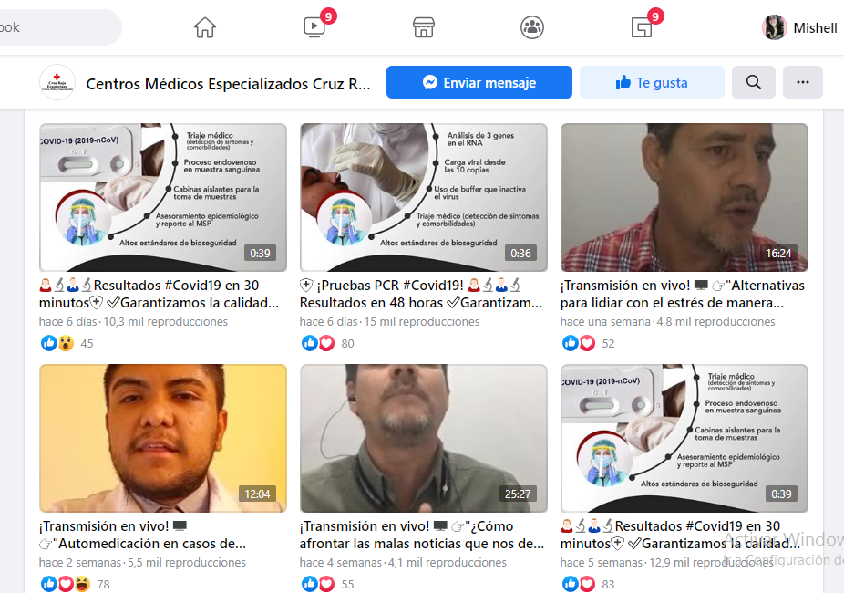
Generar contenido de calidad con el uso de herramientas accesibles para incrementar el número de reacciones en las publicaciones en 50% y establecer una reputación online en los próximos seis meses.
S
Tips, descuentos, webinars
M
Aumento de reacciones 50%
A
Herramientas audio visuales
R
Reputación online
T
6 meses

Slide 23
Incrementar las interacciones en un 50% de un anuncio promocionado a través de Facebook Ads para captar leads en los siguientes 15 días.
S
Interacciones
M
50%
A
Facebook Ads
R
Captación de leads
T
15 días

Slide 24
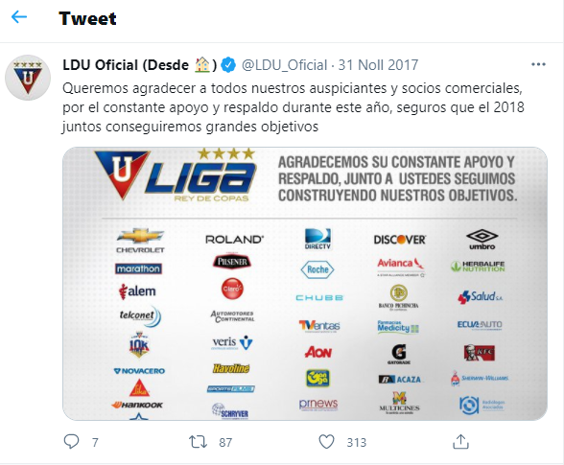
Incrementar los leads en un 20% con el fortalecimiento de la imagen de los centros médicos a partir de acciones compartidas visibles en los medios digitales en los próximos seis meses.
S
Captación de leads
M
20%
A
Patrocinio, influencers
R
Fortalecimiento de la imagen
T
6 meses

Slide 25
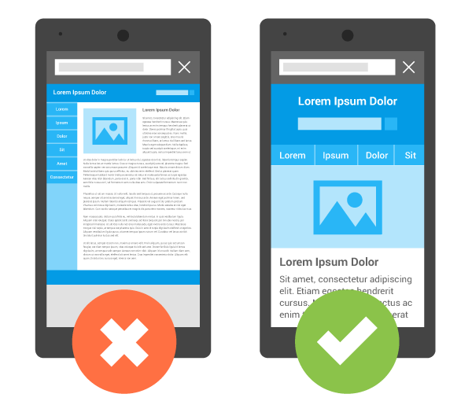
Base de datos
Conclusiones
MAPS
RRSS
Páginas informativas
WhatsApp
Recomendaciones
Actualización
Contenido
Funcionalidad
WA Business

Slide 26
Focus Group - Encuesta
Recomendaciones
Plan de Marketing
Información accesible
Red de contactos
Características
Físico - digital
Confianza
Conclusiones
Significancia 0,1% < 5%
Apps – Información
SPAM
Características de posicionamiento
Atención

